Slide 1
Grupo de Trabajo de Inversiones
Sesión Número 027
Enero 2017

Slide 2
Orden del día
Grupo de Trabajo de Trabajo de Inversiones
Sesión número 027
Enero 2017
Informe sobre la inversión en CKD´s
Análisis y propuesta de CKD Alignmex
Informe sobre el entorno económico
Informe sobre la estrategia del FANVIT
Informe sobre resultados y composición del FINVIT
Asuntos Generales

Slide 3



Informe sobre la inversión en CKD´s
Periodo de inversión
Se cancelaron las 2 inversiones de deuda subordinada con Grupo GIA:
Se esperaba que la tasa fuera de 14.25% pero Grupo GIA solicitó modificar la tasa a 12%.
El administrador consideró que, según la relación riesgo retorno, una tasa de 12% no era financieramente viable.
Los recursos llamados no se devolverán y se espera sean utilizados en otras inversiones el primer semestre de 2017.
Periodo de inversión
La emisión fue por 7 mil millones de pesos. Participaron Afore XXI-Banorte, Banamex, Sura, Profuturo, MetLife, FP Bimbo e INFONAVIT
FANVIT participó con 300 mdp (4.28% de la emisión).
El 19 de diciembre se realizó la primera llamada de capital, por 60 mdp (20% del monto comprometido).
El pasado11 de enero fue la primera Asamblea para dar inicio al periodo de inversión.
En espera
En el Comité de agosto se informó del CKD de Ainda.
Ainda no ha dado todavía una fecha estimada de cierre de libro.
Proyecto Centro Penitenciario Federal Miahuatlán, Oaxaca.
Proyecto Hospital Regional de Alta Especialidad de Ixtapaluca.

Slide 4
Orden del día
Grupo de Trabajo de Trabajo de Inversiones
Sesión número 027
Enero 2017
Informe sobre la inversión en CKD´s
Análisis y propuesta de CKD Alignmex
Informe sobre el entorno económico
Informe sobre la estrategia del FANVIT
Informe sobre resultados y composición del FINVIT
Asuntos Generales

Slide 5

Exposición del CKD por parte de

Slide 6
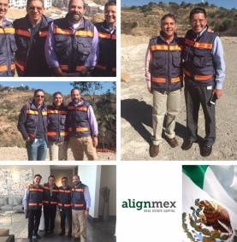
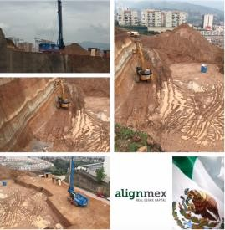
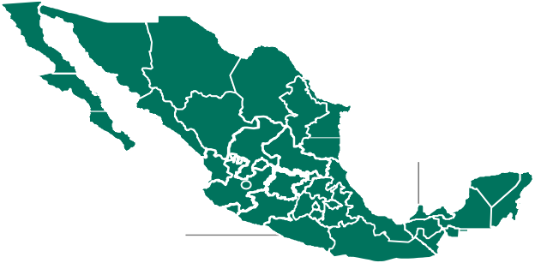



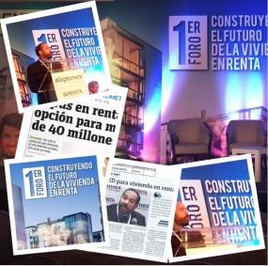





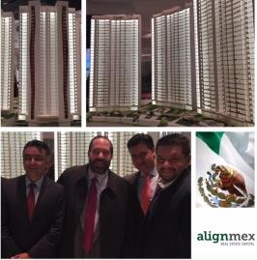

Confidencial
Enero 2017
ALIGNMEX Real Estate Capital
Local Roots, Global Reach
SIRENCK16
Una Oportunidad de Inversión que Contribuye al Desarrollo Urbano de México

Slide 7
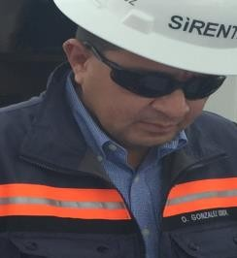
Tener casa propia puede ser una buena opción para mucha gente, pero no para todos los hogares de la Ciudad de México. Rentar el lugar en el que vives te permite que tu casa se adapte a tu vida y no tener que adaptar tu vida a tu casa.
Octavio Gonzalez-Ochoa
Director General
SìRENTA

Slide 8
Esta presentación es para efectos informativos únicamente y constituye un resumen de los prospectos preliminares que pueden ser consultados en la pagina de la Bolsa Mexicana de Valores en www.bmv.com.mx. Cualquier persona interesada en el contenido de esta presentación deberá consultar los prospectos preliminares anteriormente mencionados. Esta presentación no es, y no deberá considerarse como una oferta de los valores descritos en la mismas, mismos que solo serán ofrecidos o vendidos una vez que la Comisión Nacional Bancaria y de Valores así lo autorice de conformidad con la legislación aplicable.
Esta presentación ha sido preparada por ALIGNMEX Real Estate Capital S. de R.L. de C.V. (“ALIGNMEX”) solamente con fines informativos y para su uso en esta presentación. La información contenida en esta presentación es información publica. No se hace declaración, se otorga garantía o se asume obligación alguna, expresa o tácita, en relación con, y no debe confiarse en, la suficiente, exactitud o veracidad de la información y opiniones aquí contenidas. Ni ALIGNMEX, ni Interacciones Casa de Bolsa, S.A de C.V. (“Interacciones”), ni Actinver Casa de Bolsa, S.A. de C.V. (“Actinver”), ni sus respectivas afiliadas, asesores, o representantes serán responsables (por negligencia o por alguna otra causa) de cualquier daño o perjuicio que ocurra por cualquier uso de esta presentación o de sus contenidos, o que de cualquier otra forma se relacione con la misma. Cierta información contenida en este documento ha sido obtenida de fuentes que ALIGNMEX considera como confiables a la fecha; sin embargo, ALIGNMEX no garantiza la veracidad de dicha información, no asegura que se encuentre completa, ni garantiza que dicha información no se cambiara. ALIGNMEX no tiene ninguna obligación de actualizar parte o toda la información; no hacemos ninguna garantía expresa o implícita, o representación en cuanto a la integridad o exactitud. Cualquier información presentada con respecto a los afiliados de ALIGNMEX se presenta exclusivamente para facilitar una visión global de la organización y no es una solicitud por parte de ningún afiliado. Estos materiales no están pensados como una oferta o solicitud en relación con la compra o venta de cualquier valor u otro instrumento financiero o de cualquiera de los servicios de administración de inversiones. Estos materiales no constituyen asesoramiento de inversión y no deben utilizarse como base para cualquier decisión de inversión.
Los Fideicomisos aun no han iniciado operaciones. Como una identidad de reciente constitución, los Fideicomisos no tienen un historial de operaciones con base en los cuales los inversionistas pueden evaluar un desempeño probable. El desempeño de inversiones previas de ALIGNMEX (y de sus afiliadas) no puede ser utilizado como indicador del éxito o desempeño futuro de los Fideicomisos.
Ni la Comisión Nacional Bancaria y de Valores en México ni ninguna otra autoridad ha probado o desaprobado la información descrita en esta presentación, o la adecuación o veracidad de la información aquí contenida.
La información aquí contenida incluye estimaciones y análisis subjetivos y elementos de juicio. Ni ALIGNMEX, ni ALIGNMEX Res Manager I, S. de R.L. de C.V., ni ALIGNMEX Ind Manager I, S. de R.L. de C.V., ni Interacciones, ni Actinver, ni sus respectivos funcionarios o asesores, hacen declaración alguna, expresa o implícita, sobre la veracidad o amplitud de la información aquí contenida y nada de lo aquí contenido deberá ser interpretado como una expectativa, promesa o declaración de cualquier desempeño pasado, presente o futuro. Gran parte de la información aquí contenida es de naturaleza general, la cual únicamente provee una visión amplia del mercado inmobiliario en México, no es ilustrativa de las operaciones propuestas y no cubre ni pretende cubrir todo lo requerido para evaluar cualquier inversión, por lo que cualquier destinatario es invitado a leer los prospectos preliminares y llevar a cabo su propio análisis independiente de los datos aquí referidos.

Slide 9

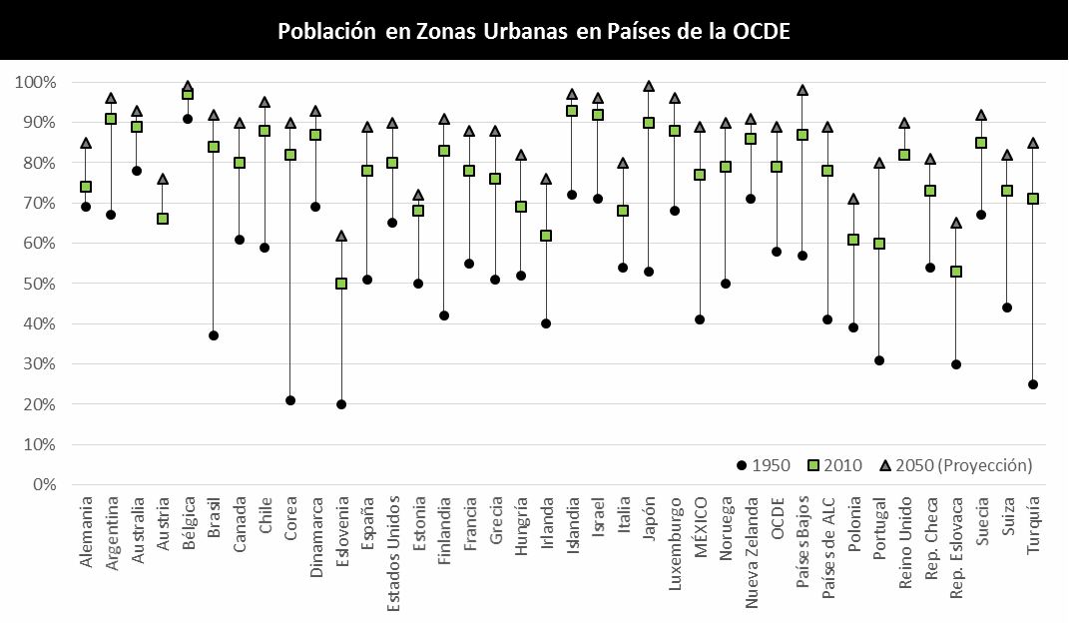
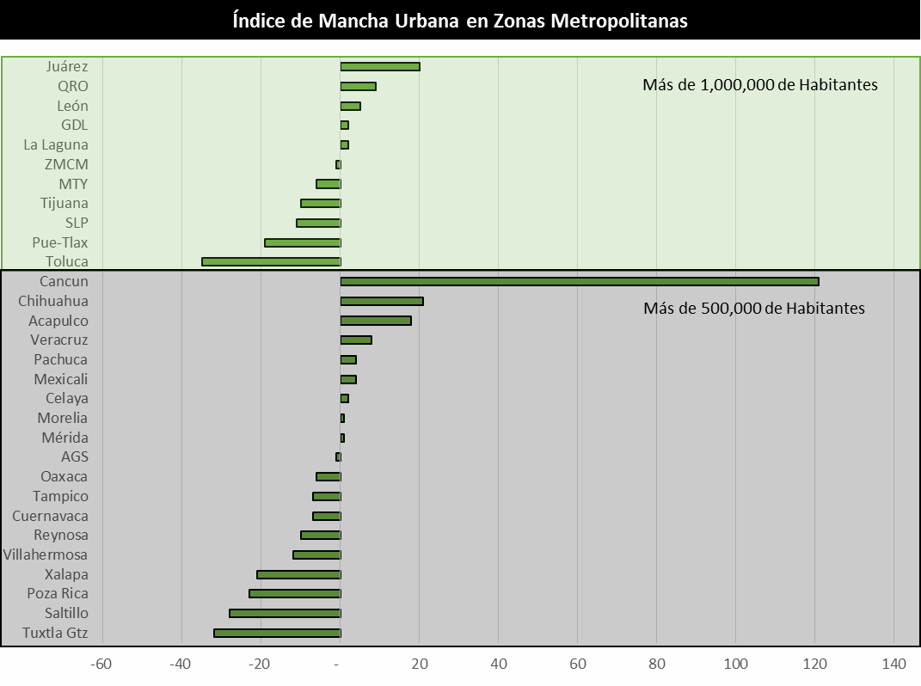
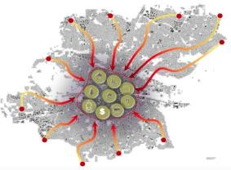
México ha vivido un proceso de urbanización acelerado
Oportunidad de Inversión
En los últimos 50 años, México se ha urbanizado más rápido que muchos otros países del mundo
México experimentó un proceso de urbanización acelerado durante la segunda mitad del siglo XX.
Para el año 2010, aproximadamente el 78% de la población vivía en las ciudades.
Las áreas metropolitanas de tamaño medio son las que más crecieron en las ultimas dos décadas (60% en promedio).
La población en las áreas metropolitanas cercanas a la frontera con Estados Unidos creció en un 50% tras la aprobación del Tratado de Libre Comercio de América del Norte en 1992.
A medida que la población de las áreas metropolitanas ha crecido, se incrementa la necesidad de diversificar la oferta de soluciones habitacionales para mejorar las condiciones de vida de la población a largo plazo.
Las decisiones de inversión actuales para mejorar el parque habitacional no deben centrarse únicamente en los desafíos actuales, sino también en la evolución a largo plazo de la oferta habitacional para asegurar el desarrollo de ciudades atractivas y competitivas que atraigan a empresas y trabajadores calificados.

Slide 10
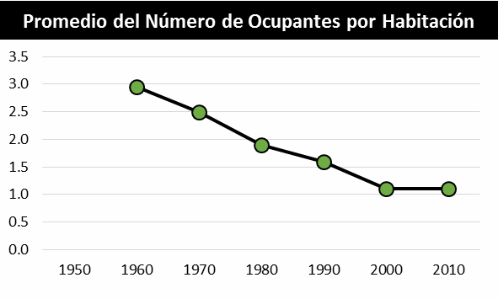
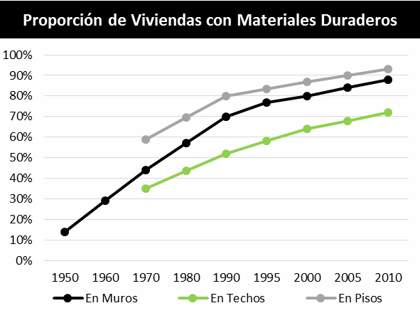
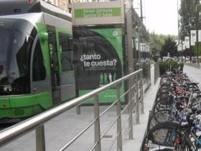
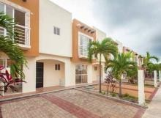
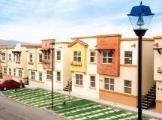

La calidad de la vivienda ha mejorado en las zonas urbanas. . .
Oportunidad de Inversión
La rápida urbanización de México ha incrementado las oportunidades de la población urbana
La rápida urbanización del país ha contribuido al aumento de oportunidades para los habitantes de las zonas urbanas, incluyendo mayores ingresos, posibilidades de acceso a la educación, y mayor acceso a la vivienda formal para los trabajadores asalariados de la economía formal.
Durante este tiempo, la calidad de la vivienda – medida a través de indicadores relacionados con la durabilidad de los materiales de construcción, el acceso a los servicios básicos y los niveles de hacinamiento – mejoró sustancialmente.
Mientras que en 1950 sólo el 14% de las viviendas tenía muros hechos de un material duradero, en 2010 este porcentaje aumentó al 87%.
Tendencias similares se observan en la proporción de viviendas con pisos y techos construidos con materiales duraderos.

Slide 11
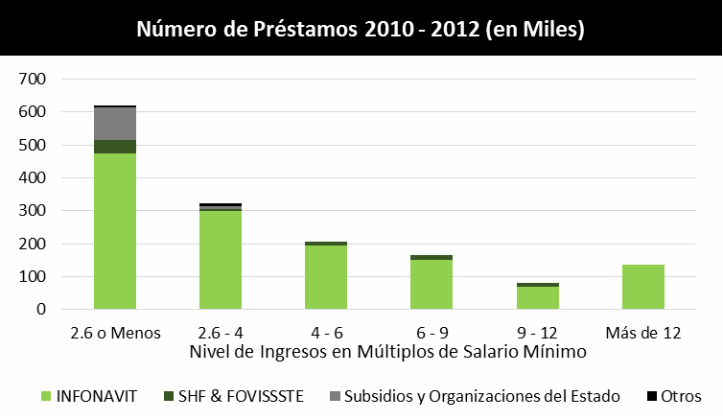



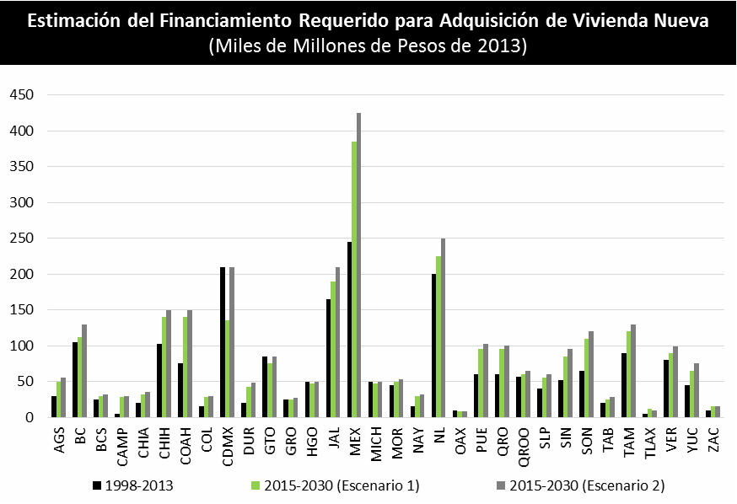
. . . y se logró una transición de vivienda informal a formal . . .
Oportunidad de Inversión
La rápida expansión del financiamiento de vivienda permitió la transición a gran escala de la vivienda informal a la vivienda formal en el país
Anteriormente, la mayoría de las casas eran construidas a través de un proceso incremental e informal utilizando los recursos familiares para adquirir el terreno y construir la casa.
Para 2005, la mayoría de las viviendas adquiridas por los hogares mexicanos fueron viviendas formales, construidas por promotores privados con hipotecas financiadas - en su mayoría, o por lo menos en parte (cofinanciamiento).
El INFONAVIT y FOVISSSTE, por su parte, jugaron un papel fundamental en la transición de vivienda del país, gracias a su dominio del mercado de los préstamos hipotecarios.
La transición de vivienda informal a vivienda formal también se ha debido a la completa transformación de la industria de la construcción del país.
Antes de la década de 1990, la mayoría de las empresas de construcción realizaba operaciones de pequeña escala, pero para el año 2004, nueve de los desarrolladores más grandes del país controlaba ya una cuarta parte del mercado.

Slide 12
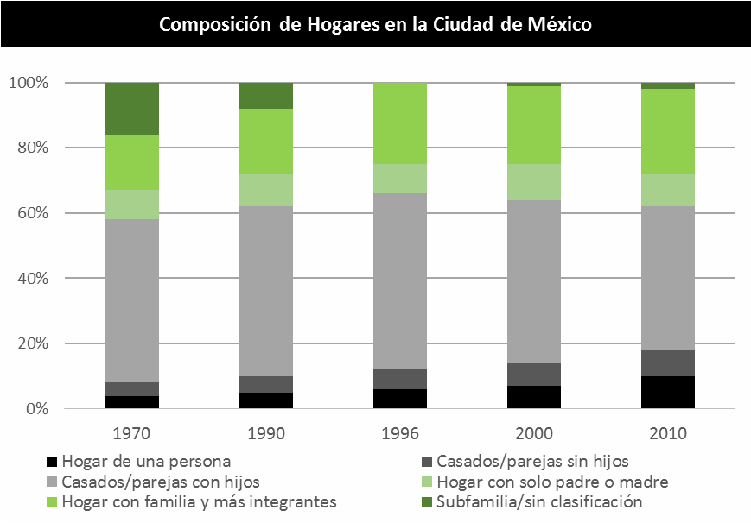
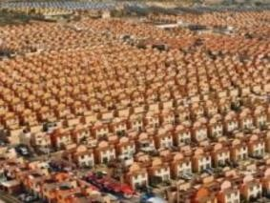
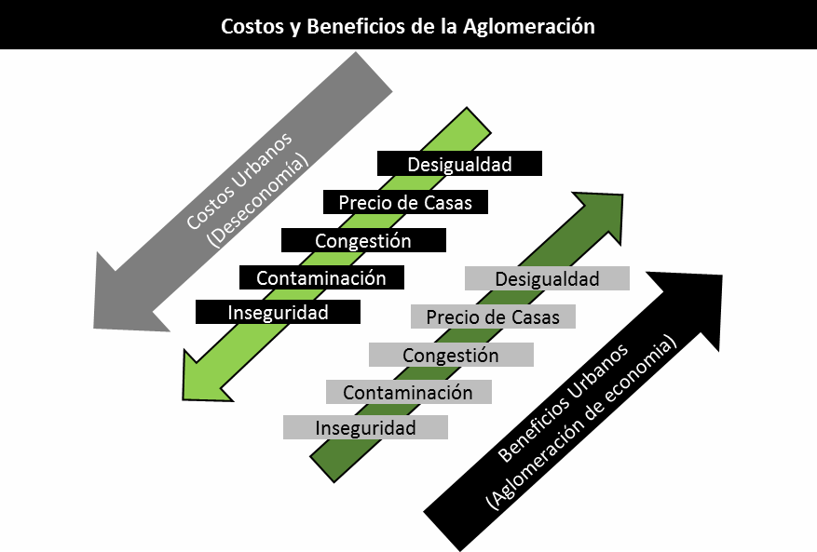
. . . Reduciendo el déficit cuantitativo de vivienda del país
Oportunidad de Inversión
Las tendencias actuales y las anteriores políticas de vivienda en México son inusuales en varios aspectos en comparación con muchos otros países
México ha logrado reducir, en gran medida y a una velocidad notable, el déficit cuantitativo de vivienda del país y ha transitado hacia una vivienda más permanente para una parte creciente de la población.
Mientras que las políticas públicas en otros países también han favorecido, en distintos grados, la vivienda en propiedad en las últimas décadas, México, junto con Italia y España, es un caso inusual.
Las tendencias actuales y las anteriores políticas de vivienda en México son inusuales en varios aspectos en comparación con muchos otros países.
Vivienda Propia
90% vivienda
unifamiliar
Baja Densidad
23 casas por
hectárea

Slide 13
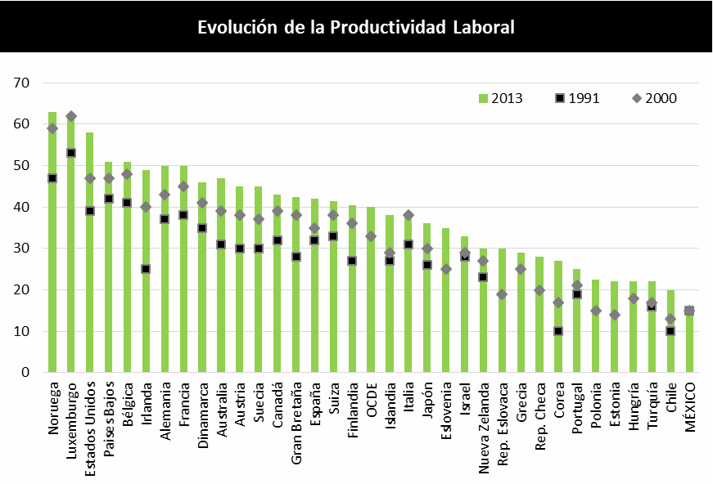
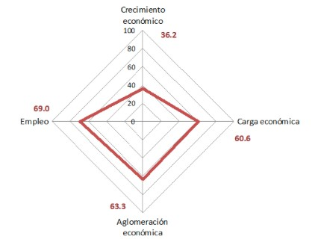
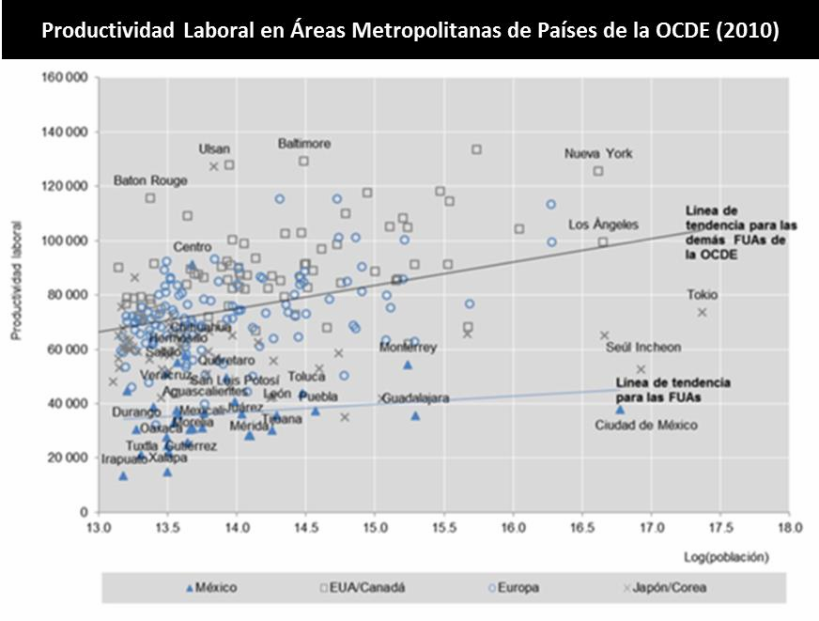
El reto ahora es mejorar la productividad de las ciudades
Oportunidad de Inversión
Sin embargo, las ciudades en México enfrentan grandes retos para captar plenamente los beneficios de la aglomeración
Aunque la urbanización ha traído indudables beneficios para decenas de millones de ciudadanos en México, las ciudades mexicanas aún no han presentado el aumento de productividad esperado que generalmente acompaña a los procesos de aglomeración.
Además, tienen un rendimiento menor en varios rubros de la producción económica.
En las ultimas décadas, la productividad laboral de México no ha crecido, mientras que otros países que en el pasado tenían niveles similares de productividad laboral han hecho mejoras constantes.
Entre 2005 y 2010, la productividad laboral disminuyó en la mayoría de las áreas metropolitanas de México principalmente como resultado de la crisis mundial.
Las áreas urbanas funcionales más productivas de México enfrentan grandes oportunidades para alcanzar a las de mejor desempeño.
Teniendo en cuenta la contribución de las zonas urbanas al crecimiento nacional, la actuación de las ciudades mexicanas representa un reto importante.

Slide 14
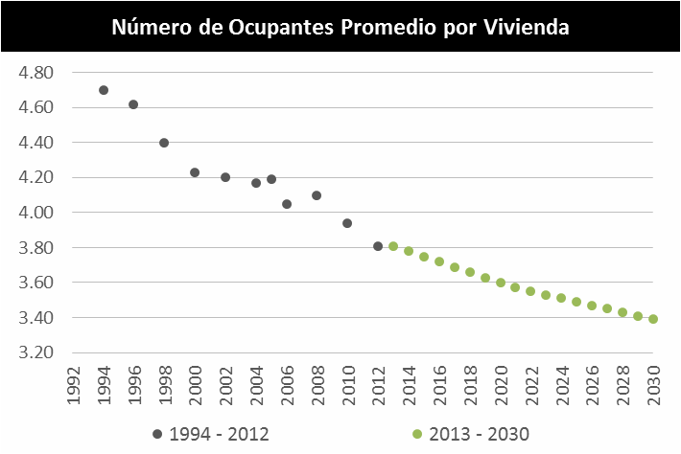
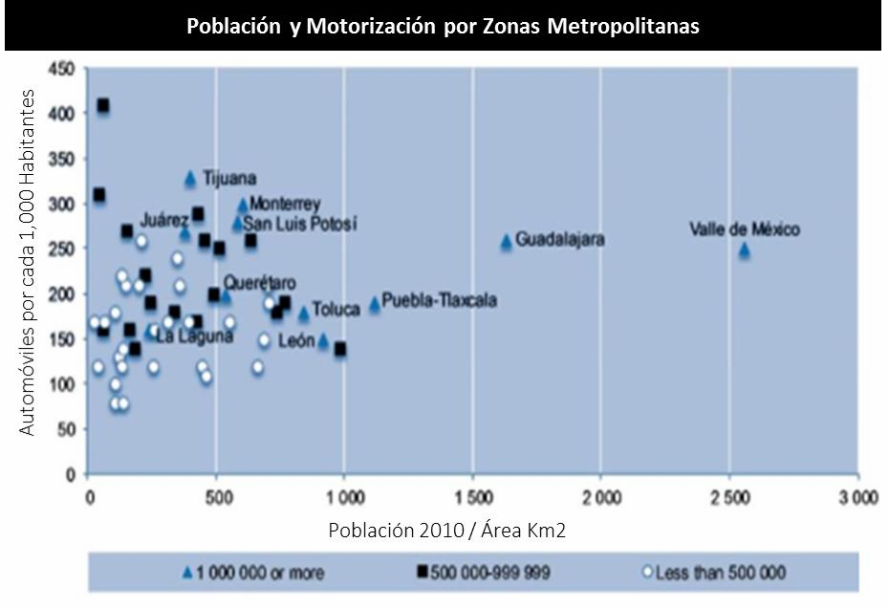
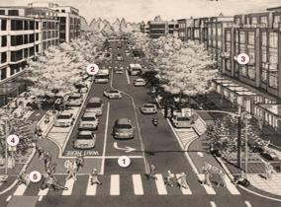
La calidad de vida importa
Oportunidad de Inversión
La vivienda en renta ayuda a aumentar la productividad del país y, en última instancia, su competitividad global
A pesar de que una de las principales razones por la que los seres humanos migran a las ciudades son las oportunidades económicas, esto no es lo único que buscamos.
Cada vez principalmente
cobra mayor relevancia, para las personas más
calificadas, la calidad de vida que ofrecen los sitios en donde residen.
Gracias a que el mundo y las personas cada vez están más interconectados, es posible mudarse de un lugar a otro (dentro y fuera del país) para buscar un empleo o para establecer una empresa.
Sus decisiones se basarán no solamente en las condiciones macroeconómicas del lugar sino en otra serie de elementos más cercanos a la vida diaria de las personas y que cada vez serán más importantes para la competitividad de una ciudad.
La vivienda en renta hace a las ciudades más atractivas para las empresas y los trabajadores calificados, más saludables y habitables para los residentes, y más incluyentes para todos los segmentos de la población.

Slide 15
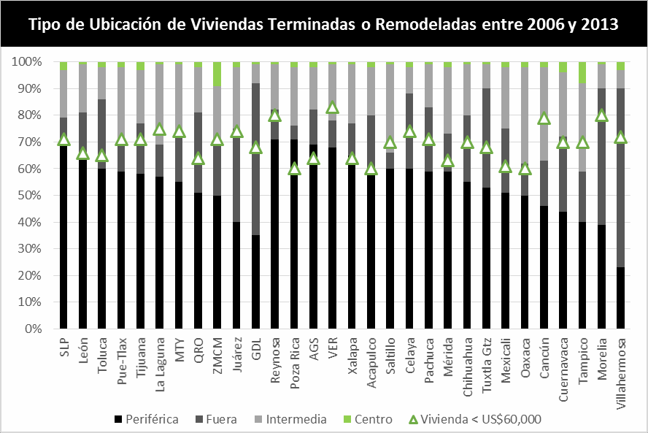
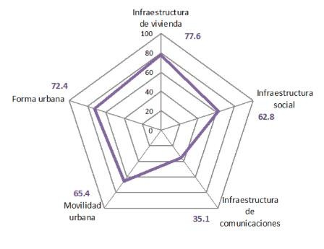
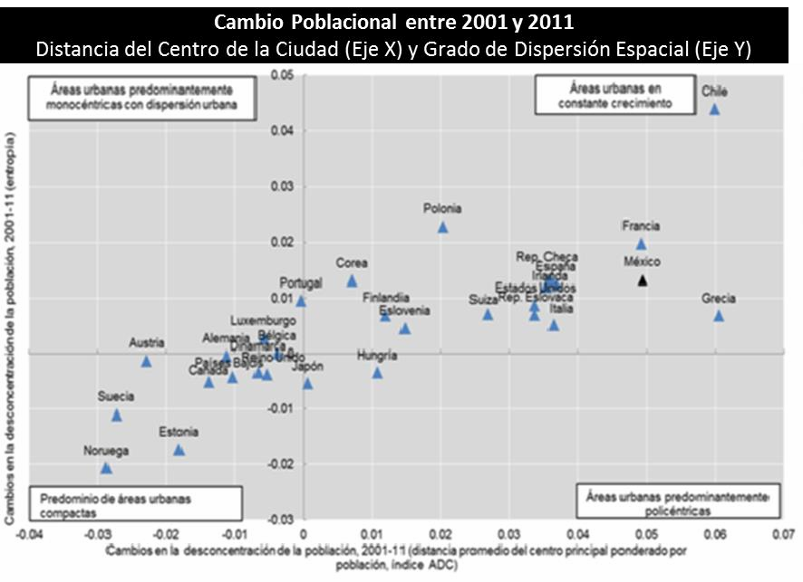
Se requiere de una mejor conexión con los centros de trabajo
Oportunidad de Inversión
Se requiere una mejor conexión de la población con los centros de trabajo y la infraestructura urbana
En la última década, el desarrollo urbano ha tenido dos características asociadas a la expansión urbana: por un lado, el desarrollo se produjo a mayores distancias del centro de la ciudad y, por otro, se hizo más dispersa espacialmente (en lugar de compacta).
Las ciudades mexicanas no han proporcionado un ambiente que conecte a los habitantes con las oportunidades económicas, la infraestructura social y urbana que permita a las empresas obtener los beneficios de la aglomeración.
En muchos casos, los patrones de desarrollo urbano han llevado a la población lejos de los puestos de trabajo y servicios, lo que resulta en un aumento de la congestión, la expansión de la mancha urbana, pérdidas de productividad y menores niveles de bienestar.
La expansión urbana en las ciudades y zonas metropolitanas de México ha generado costos e ineficiencias y ha demandado altos niveles de inversión pública y privada en la periferia urbana, lo que ha llevado a un despoblamiento de las zonas centrales de las ciudades y en algunos casos ha contribuido a la segregación social.

Slide 16
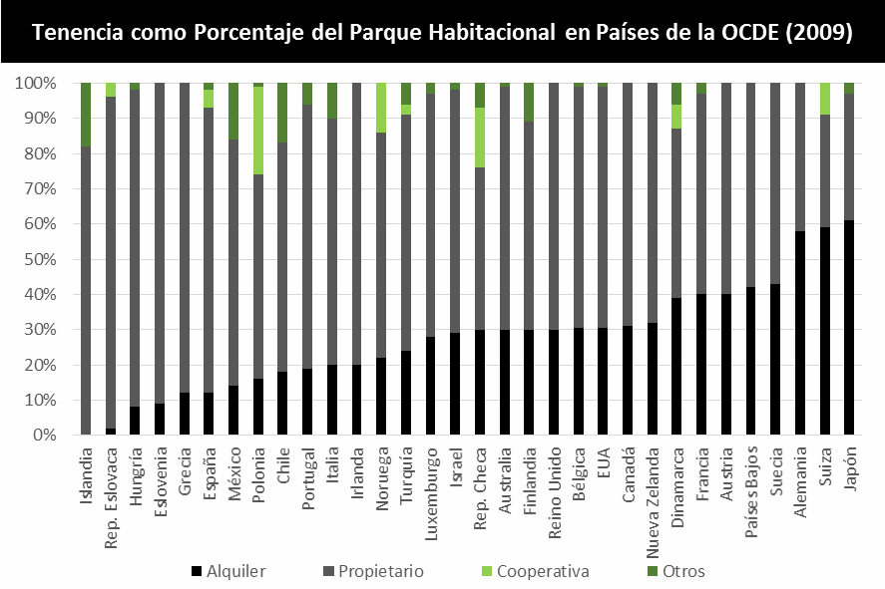
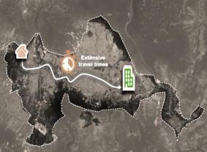
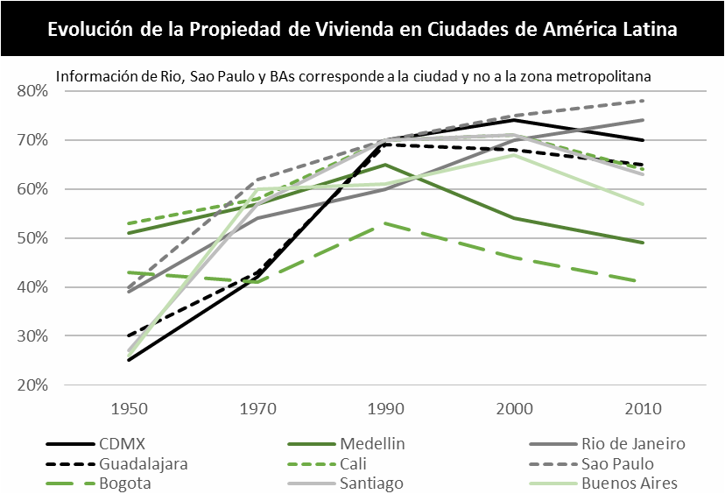
Hoy las casas individuales dominan el parque habitacional
Oportunidad de Inversión
El crecimiento urbano de México se ha producido en gran parte en la periferia de las zonas metropolitanas a costa del despoblamiento (o de la baja en los niveles de densidad) de las zonas centro de las ciudades
La expansión urbana es el resultado de múltiples factores, incluyendo la ubicación y el tipo de construcción de viviendas nuevas.
Según datos del Registro Único de Vivienda entre 2006 y 2013, en 46 de las 59 zonas metropolitanas de México, más del 70% de las viviendas nuevas registradas fueron construidas ya sea en zonas de ubicación intermedia o en zonas periféricas.
Por otra parte, aproximadamente el 90% del parque habitacional está formado por casas unifamiliares, que han constituido la mayor parte de todos los nuevos desarrollos.
Otros factores han jugado un papel importante en el crecimiento de la mancha urbana. Entre estos se encuentra la falta de opciones de vivienda multifamiliar para renta.
La ausencia de oferta de suelo apto para desarrollar vivienda multifamiliar en renta, ha resultado en el establecimiento de muchos asentamientos en zonas de riesgo, como los lechos de los ríos y colinas inestables, con costos sociales y económicos devastadores cuando ocurre un desastre o cuando se trata de regularizar y llevar servicios a estas zonas.

Slide 17
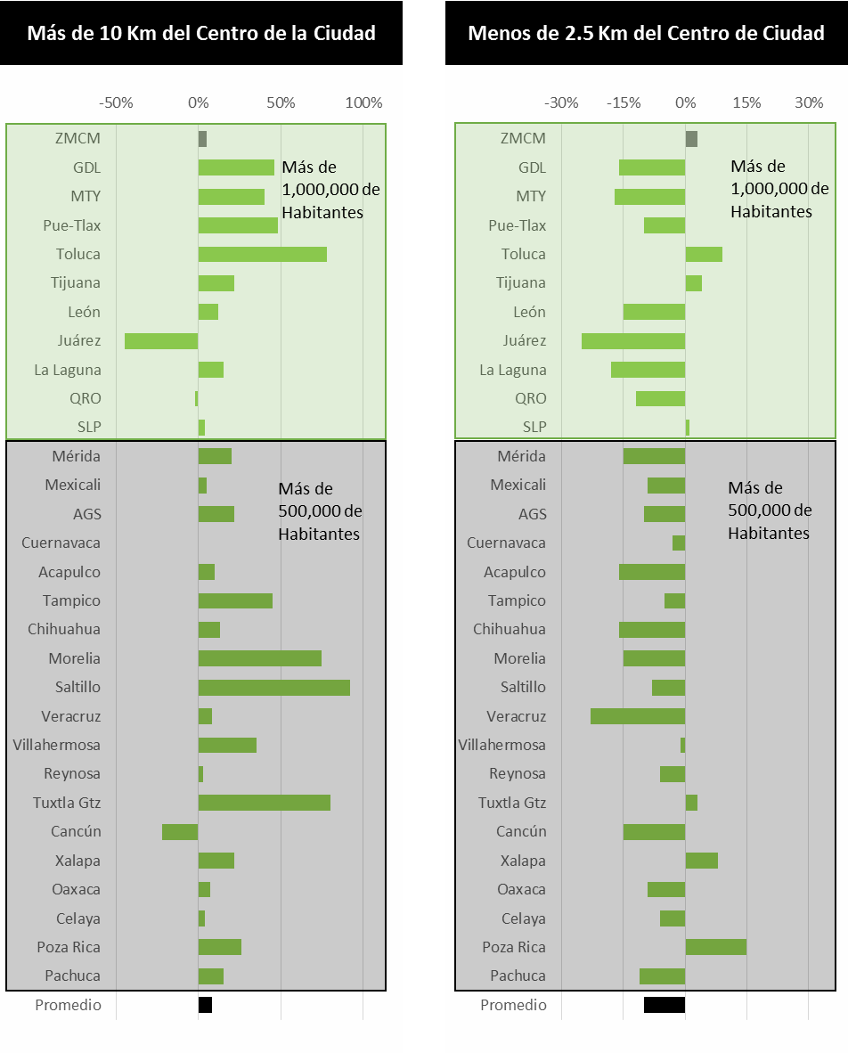
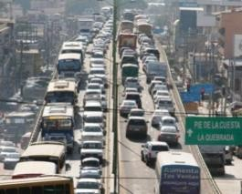

La falta de alternativas ha tenido consecuencias reales
Oportunidad de Inversión
El aumento de la motorización y la insuficiencia del transporte público adecuado son algunos de los principales desafíos urbanos ante la escasa oferta de nuevas alternativas para incrementar el parque habitacional
Al mismo tiempo, la expansión urbana ha tenido consecuencias importantes para la movilidad, pues contribuye al aumento de las tasas de motorización y hace que la provisión de alternativas de transporte público de calidad y eficiente sean más difíciles y costosas.
En la ultima década, la tasa de motorización de México se duplicó llegando a 20 vehículos por cada 100 personas.
En 2011 más del 70% de los 22.4 millones de vehículos en el país estaban registrados en las zonas metropolitanas.
Las dos principales externalidades de la creciente motorización - congestión y contaminación - generan costos económicos y sociales importantes y reducen la calidad de vida de los habitantes.
Una estimación de los costos totales de la contaminación, la congestión, los accidentes y el ruido en las cinco zonas metropolitanas más grandes de México - que en conjunto representan alrededor del 40% de la población urbana del país y de la flota de vehículos privados - ascendió a MXN 173 mil millones en 2009, equivalente al 4% del PIB de estas zonas metropolitanas.

Slide 18
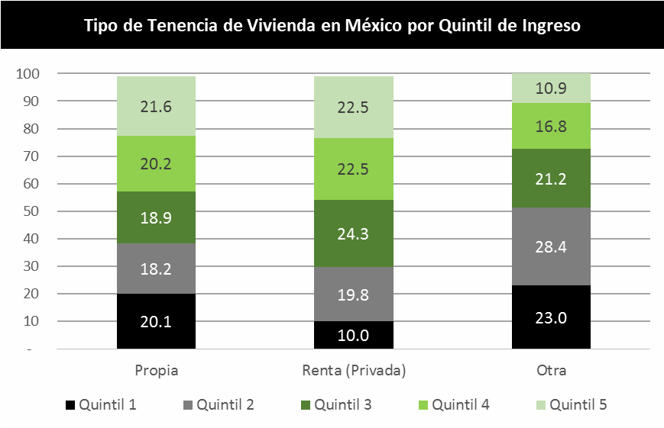
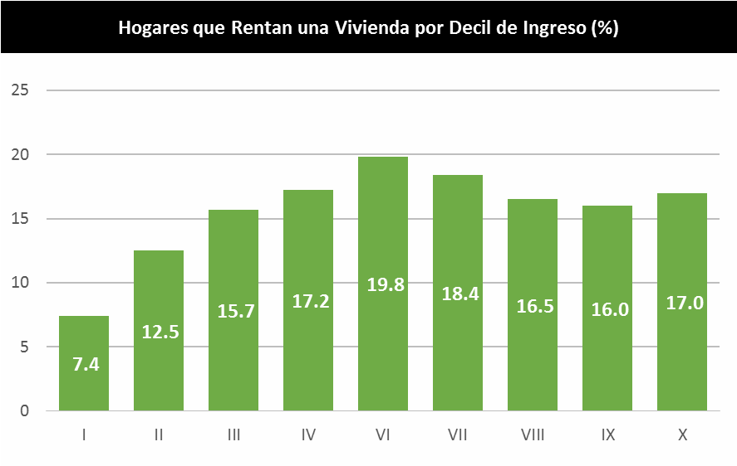
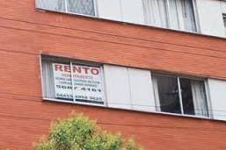
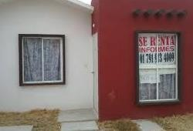
En México la vivienda en renta opera de manera informal
Oportunidad de Inversión
Al igual que en otras partes de Latinoamérica, el mercado de vivienda en renta en México sigue siendo superficial y poco desarrollado en comparación con otros países.
La vivienda en propiedad es, por mucho, la forma dominante de la tenencia en México, con el 76.4% de las viviendas ocupadas por el propietario.
Esto ha contribuido tanto a la expansión urbana en las zonas periféricas (que permite que casas unifamiliares se construyan donde la tierra es más barata) y a limitar la movilidad laboral.
El predominio de la vivienda en propiedad obstaculiza una mayor movilidad laboral.
Las personas que habitan en casa propia son típicamente menos móviles que aquellas que rentan, incluso después de considerar las características del hogar, tales como la edad, los ingresos, y el estado civil, migratorio y laboral.
El sesgo en favor de la vivienda en propiedad ha facilitado el desarrollo de un modelo de vivienda de bajos ingresos en zonas distantes desconectadas de las oportunidades de empleo y servicios, y ha limitado involuntariamente las oportunidades económicas de los residentes.

Slide 19
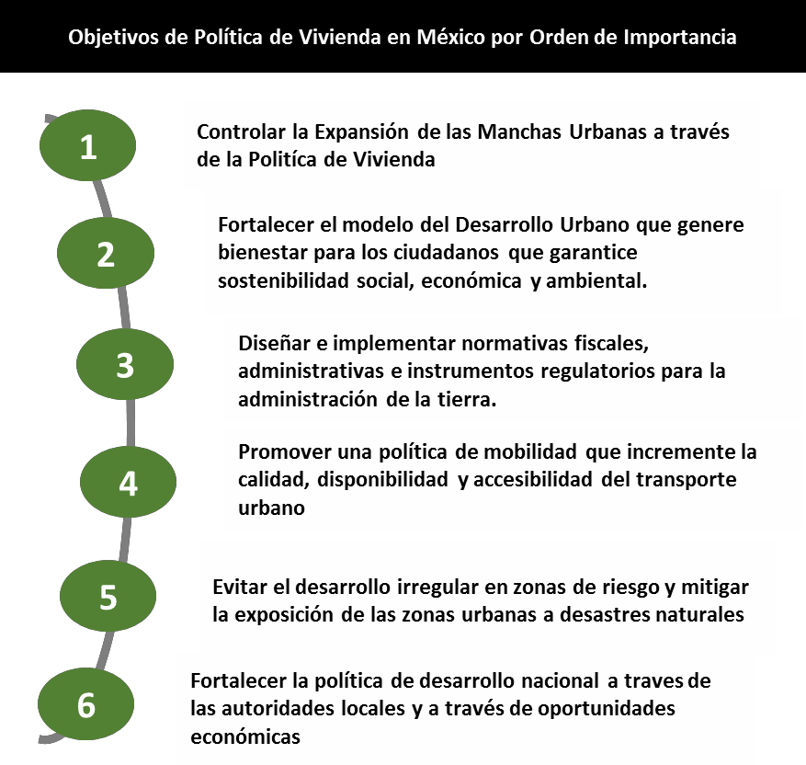


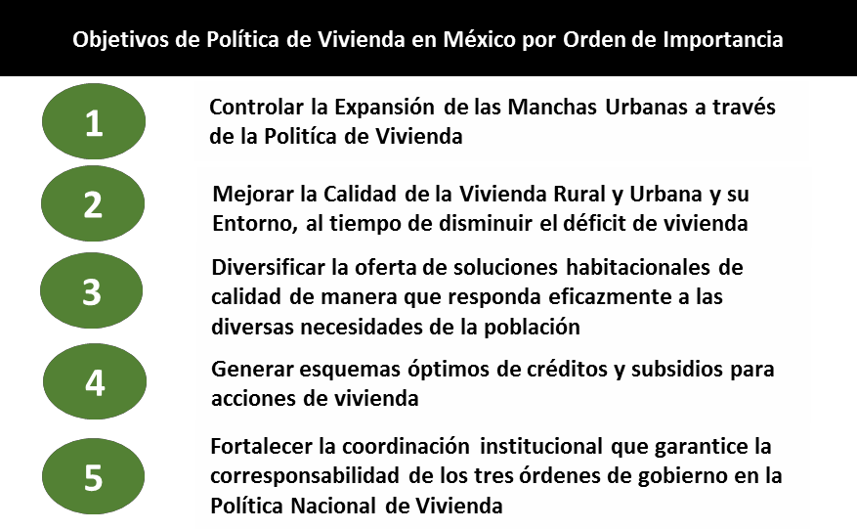
La actual política urbana promueve nuevas soluciones
Oportunidad de Inversión
El actual enfoque en materia de vivienda y políticas urbanas es un hecho positivo que favorece la inversión en vivienda en renta en las principales áreas metropolitanas del país
A pesar de su rápida urbanización y los altos niveles de urbanización actuales, México carecía, hasta hace muy poco, de una política urbana clara para regular el desarrollo urbano.
Recientemente se ha desarrollado un marco de política nacional que busca impulsar una gestión urbana más eficaz que vuelve la inversión en vivienda en renta atractiva.
La creación en 2013 de la Secretaria de Desarrollo Agrario, Territorial y Urbano (SEDATU), encargada de las políticas de vivienda y desarrollo urbano, marcó un paso importante hacia una respuesta coordinada a los retos urbanos del país.
El Programa Nacional de Desarrollo Urbano y el Programa Nacional de Vivienda, procuran vincular la
consolidación de ciudades incluyentes y
la
sustentables con acciones para controlar
expansión urbana, promover la movilidad, ampliar el acceso a soluciones habitacionales adecuadas y reducir el rezago de vivienda.

Slide 20
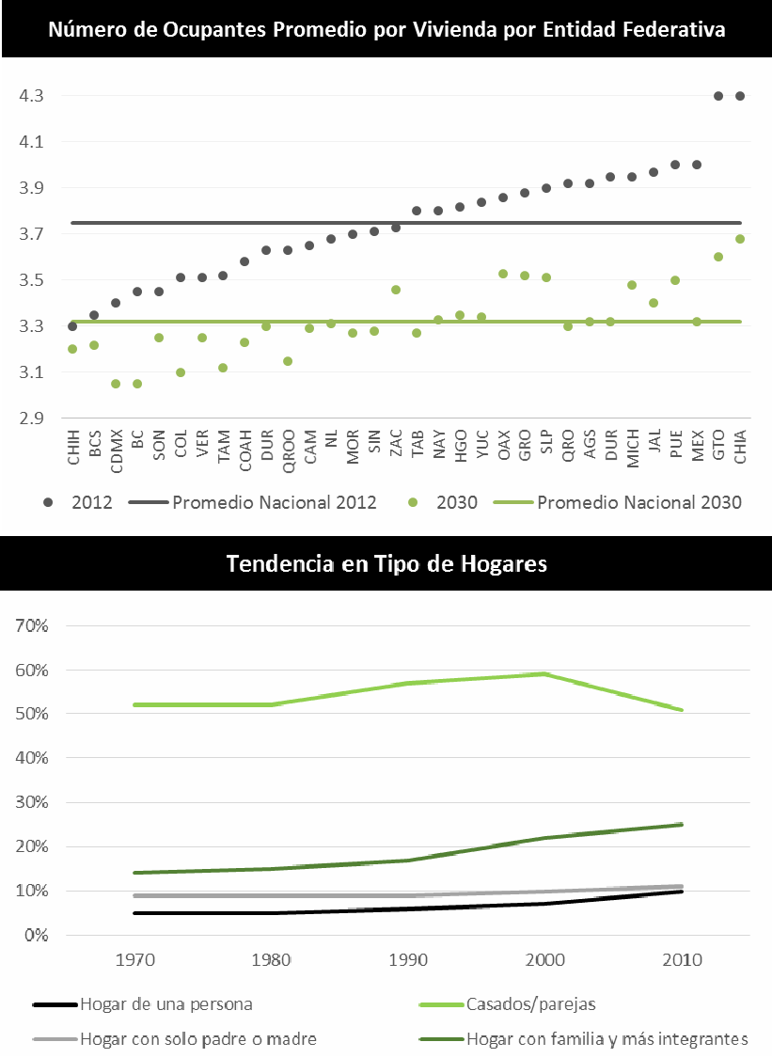
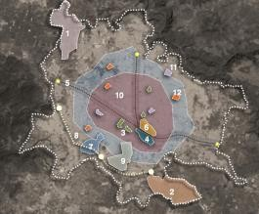
Se requiere un uso más eficiente de los espacios urbanos
Oportunidad de Inversión
En el futuro, se espera un uso más intensivo de la tierra dentro de los limites existentes de una ciudad, reutilizando los espacios intraurbanos subutilizados
En términos generales la reutilización de espacios intraurbanos se a empezado a dar mediante el fomento de la actividad dentro de las ciudades y/o al desalentar la construcción fuera de los límites existentes de la ciudades.
A menudo no es el alto costo de la tierra en las zonas centrales de las ciudades lo que limita el atractivo de renovación urbana, sino ensamblar una parcela de tierra lo suficientemente grande como para desarrollar grandes proyectos y aprovechar las economías de escala.
Actualmente, los requisitos de estacionamiento en los centros de las ciudades pueden limitar las densidades urbanas y ser un obstáculo importante para la reurbanización. Sin embargo, en el futuro, es probable que se eliminen o reduzcan los requisitos de estacionamiento donde exista un sistema de transporte público adecuado.
Es probable que cada vez se tomen medidas para hacer la expansión urbana más difícil, por ejemplo a través de la creación de límites de crecimiento urbano y zonas verdes.

Slide 21
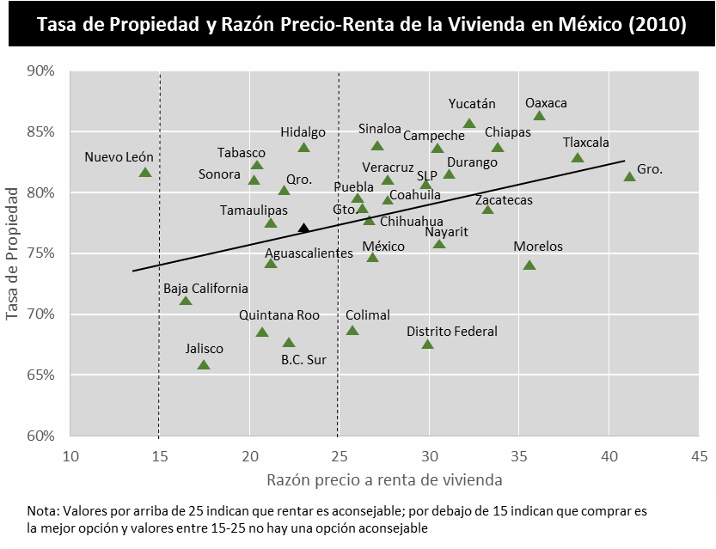
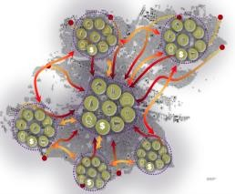
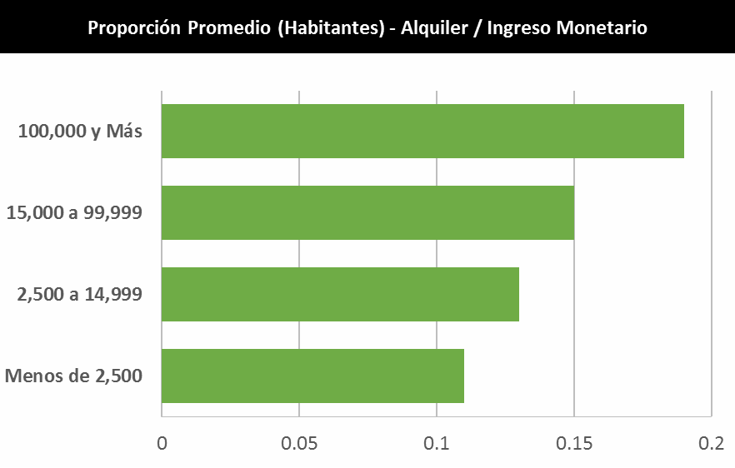
La vivienda en renta es una opción que mejora la productividad
Oportunidad de Inversión
Invertir en las ciudades y en especial en desarrollar vivienda en renta puede contribuir a mejorar las condiciones de vida en el largo plazo de los residentes de las ciudades del país
Del mismo modo que México debe hacer frente a un legado de problemas urbanos muy complejos, también hay que estar atentos a los inminentes cambios demográficos, tales como el envejecimiento de la población, lo que tendrá importantes implicaciones para los niveles de la fuerza de trabajo y la productividad de México, la adecuación de su régimen de seguridad social y las opciones de inversión.
A medida que el país siga urbanizándose (aunque a un ritmo más lento) hasta el año 2050, las decisiones de planeación e inversión en infraestructura urbana tomadas hoy pueden mejorar las condiciones de vida de una gran parte de la población en el largo plazo.
Al tener ciudades y viviendas mejor planeadas, México tendría una oportunidad importante para mejorar el bienestar de una gran parte de su población, la cual sigue creciendo.
Invertir en las ciudades y en especial en desarrollar vivienda en renta puede contribuir a mejorar las condiciones de vida en el largo plazo de los residentes de las ciudades del país.

Slide 22
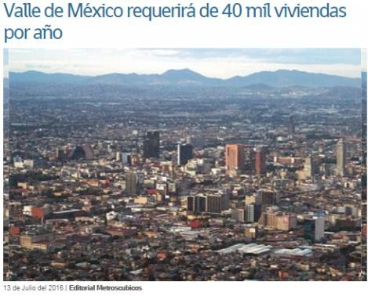
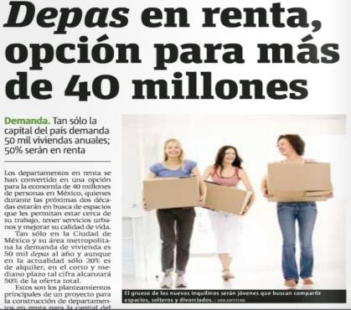
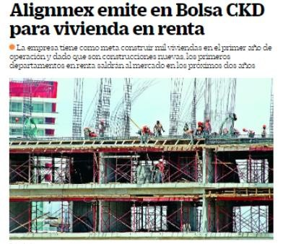
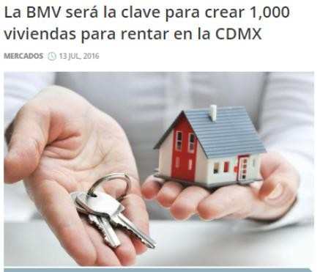
SIRENCK16
ALIGNMEX Real Estate Capital
Rentar el lugar en el que vives te permite que tu casa se adapte a tu vida y no tener que adaptar tu vida a tu casa.
El precio/valor de una vivienda propia en relación al ingreso familiar continua siendo alto y excluye a muchas familias que se beneficiarían de una mayor oferta de vivienda en renta.
La vivienda en renta ofrece una mejor alternativa para aquellos hogares cuyas necesidades, estilo de vida o ciclo de vida no se prestan para tener casa propia.
La vivienda en renta es una buena opción para los hogares que necesitan vivienda temporal, como los solteros, los estudiantes, los inmigrantes y otros residentes temporales.
La vivienda en renta nos permite abordar los déficits de vivienda cuantitativos y cualitativos que registran muchas ciudades de México.
La vivienda en renta mejora la inclusión y la cohesión urbana.
La vivienda en renta promueve la movilidad residencial y permite que familias puedan moverse en vez de quedarse en una vivienda inadecuada para siempre.
La vivienda en renta administrada profesionalmente contribuye a mejorar la movilidad laboral.

Slide 23
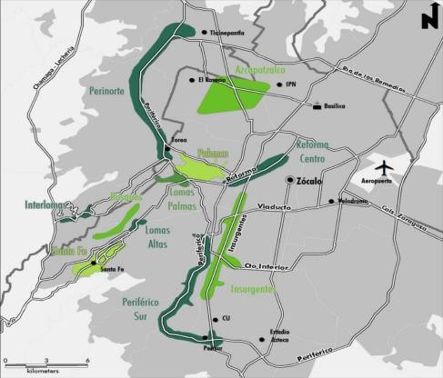
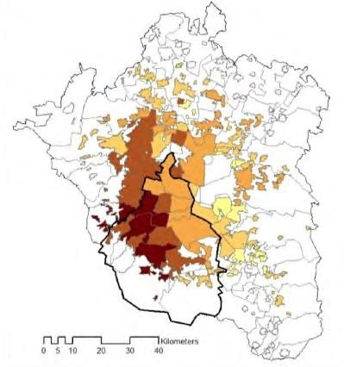


SIRENCK16
ALIGNMEX Real Estate Capital
Niveles Socioeconómicos
Alto
Medio Alto Medio Medio Bajo
Bajo
SIRENCK16
Enfoque:
Zona Metropolitana de la CDMX
Enfoque Geográfico
✓

Slide 24




SIRENCK16
ALIGNMEX Real Estate Capital
El mercado objetivo de SìRENTA está compuesto por personas que valoran una mejor calidad de vida y que reconocen que la calidad debe ser un atributo importante en el servicio que reciben al rentar una vivienda y un diferenciador al comparar la oferta de vivienda disponible.
SìRENTA ofrece viviendas en Renta con una alta relación precio/calidad a las personas de los estratos medios y medios altos de la Zona Metropolitana de la Ciudad de México.
El producto básico bajo la marca SìRENTA busca lograr un balance entre lo tradicional y la modernidad, con unidades de 50 a 250 metros cuadrados, dependiendo de la ubicación del proyecto.
La abundancia de amenidades, áreas comunes y un equipamiento de primer nivel, reafirman el compromiso de SìRENTA de ofrecer un producto de calidad.

Slide 25





SIRENCK16
ALIGNMEX Real Estate Capital
SìRENTA Bosque Real Five
ALIGNMEX ha autorizado e invertido en la adquisición y desarrollo de sus primeras 180 unidades de vivienda en renta.
Bosque Real Five
El costo total estimado de desarrollo de este proyecto es de aproximadamente US$ 54.1 millones. El proyecto está ubicado en el área metropolitana de la Ciudad de México, en el municipio de Huixquilucan, Estado de México. El proyecto se compone de tres edificios híbridos de 31 pisos con estacionamiento subterráneo y 120 unidades de condominio cada uno.
Las unidades de ALIGNMEX se localizarán desde el piso 6 hasta el 21 de cada torre. Cada torre está diseñada para ser independiente, en terrenos legalmente separados, con su propio acceso, lugares de estacionamiento y servicios.
Exchange Rate: 18.00 MX/US
Description: Units / Average SM / Average SF: | Building within a Building 180 / 182.9 SM / 1,969 SF | Return on Cost ROC @ Today's Rent | 7.0%
 |  | ROC @ Stabilization | 10.0%
Purchase Price (MX$ / US$): | MX$817.5M / US$45.4M | Stabilized CoC (without Amortization): | 23.7%
Total Project Costs (MX$ / US$): | MX$973.2M / US$54.1M | Stabilized CoC (with Amortization): | 12.2%
TPC MX$ (per unit / per SM): TPC US$ (per unit / per SF): | MX$5.4M / MX$29.6K US$300.4K / US$153 | Debt Yield @ Stabilization Project Returns | 12.0%
Total Construction Financing: | $0 | Hold Period (Years): | 5.00
Potential Bridge Financing: | MX$632.6M / US$35.1M | Exit Cap Rate: | 6.00%
Maximum Equity Exposure (MX$ / US$): | MX$857.3M / US$47.6M | Exit Price MX$ (per unit / per SM): | MX$9.3M / MX$50.6K
Permanent Financing (MX$ / US$): | MX$803.7M / US$44.6M | Exit Price US$ (per unit / per SF): | US$514.0K / US$261
Average Market Rent @ Stabilization | MX$287 per SM | Profit (MX$ / US$): | MX$719.8M / US$40.0M
Average Market Rent @ Stabilization | US$1.50 per SF | Pre-Tax Unlevered IRR (MX$): | 20.2%
 |  | Pre-Tax Levered IRR (MX$): Pre-Tax Levered Multiple (MX$): | 24.0% 1.84x
Note: M = million ; K = thousand

Slide 26

SIRENCK16
ALIGNMEX Real Estate Capital
La Experiencia Cuenta
Etapas del Desarrollo
Adquisición de Terreno
Planeación y Permisos
Construcción
Arrendamiento
Estructura Tradicional de Fondeo
Capital
Capital
Capital
Arrendamiento
Deuda
Ciclo del Proyecto (48 – 60 Meses)
Capital
Estructura de Fondeo de ALIGNMEX
25.0% 22.5% 22.5%
20.0% 10.0%
Arrendamiento
Deuda
Ciclo del Proyecto (20 – 30 Meses)
RIESGOS
TIEMPO

Slide 27

SIRENCK16
ALIGNMEX Real Estate Capital
Administración
La de
información adoptados por ALIGNMEX se
Efectiva de Riesgo:
estructura organizacional, procesos y flujos
encuentran soportados por una cultura de control de riesgo y sólido gobierno corporativo.
Importante Reducción de Tiempo al Mercado: Un enfoque clave de SIRENCK16 es el enfoque en reducir el tiempo requerido para entregar las propiedades a los inquilinos potenciales, con menos riesgos de terminación a lo acostumbrado en nuevos desarrollos en México.
No Fondeo antes del Comienzo de la Obra: SIRENCK16 generalmente fondeará el desarrollo de un proyecto mediante el fondeo o compra de unidades a ser construidas por un socio constructor no relacionado.
No Riesgos de Sobrecostos: Si algún socio constructor requiere que SIRENCK16 fondeé durante la construcción, SIRENCK16 no asumirá riesgos de sobrecostos, ya que su precio será pactado en un contrato, basado en un descuento sobre el valor de mercado de cada unidad.
Mínimo Riesgo de Construcción: SIRENCK16 asumirá mínimos riesgos de construcción, al no celebrar contratos de construcción, más allá de los relacionados con acabados, iluminación y otras obras menores en las unidades compradas.
No Riesgo de Garantías de Terminación: SIRENCK16 no asumirá garantías de terminación o con prestamistas, ya que el 100% del recurso requerido para obtener créditos de construcción será responsabilidad del socio constructor no relacionado.

Slide 28


SIRENCK16
ALIGNMEX Real Estate Capital
Nuestro precio de compra es actualmente aproximadamente 38.26% por debajo de las unidades vendidas y cerradas.

Slide 29

SIRENCK16
ALIGNMEX Real Estate Capital

Slide 30

SIRENCK16
ALIGNMEX Real Estate Capital

Slide 31

SIRENCK16
ALIGNMEX Real Estate Capital

Slide 32

SIRENCK16
ALIGNMEX Real Estate Capital

Slide 33

SIRENCK16
ALIGNMEX Real Estate Capital

Slide 34


SIRENCK16
ALIGNMEX Real Estate Capital
ALIGNMEX Shadow Market
Gastos Operativos Anuales
Costo de Departamento $ 2,960,000 $ 4,000,000 Renta de Mercado $ 20,000 $ 20,000
ALIGNMEX
Shadow Market
Gastos por Rotación
$ 5,000
$ 8,000
Rendimiento 8.1% Premium en la Renta por Administración Institucional |  |  | 6.0% |  | Comisión por Renta Impuesto Predial | $ 13,000 $ 8,880 | $ 20,000 $ 8,880
Premium | Renta | Rendimiento |  |  | Seguros | $ 3,000 | $ 4,000
5% | $ 21,000 | 8.5% |  |  | Comisión por Administración | $ 7,200 | $ 14,400
10% | $ 22,000 | 8.9% |  |  | CAPEX | $ 3,000 | $ 4,000
15% | $ 23,000 | 9.3% |  |  | Gastos Totales | $ 40,080 | $ 59,280
20% | $ 24,000 | 9.7% |  |  | Ingreso Operativo Neto | $ 271,920 | $ 180,720
25% | $ 25,000 | 10.1% |  |  | Rendimiento | 9.2% | 4.5%
30% | $ 26,000 | 10.5%

Slide 35


SIRENCK16
ALIGNMEX Real Estate Capital
Riesgos y Desarrollo Estructura
Riesgos
Pipeline | 70% | 20% | 5%
Pre-Desarrollo | 90% | 0% | 0%
Construcción | 70% | 5% | 50%
Arrendamiento | 50% | 50% | 80%
Sobrecostos | 50% | 10% | 70%
Retrasos | 90% | 10% | 90%
Control de Calidad | 5% | 10% | 50%
INCERTIDUMBRE | 61% | 15% | 49%
Métricas Financieras
Base de Costo | 70% | 74% | 100%
Rendimiento | 8.6% | 8.1% | 6.0%
Plusvalía | 13% | 12% | 5%
Tiempo de Desarrollo | 60 Meses | 24 Meses | 24 Meses
RETORNO TOTAL | 21% | 20% | 11%
CERTEZA (1-INCERTIDUMBRE) | 39% | 85% | 51%
RETORNO TOTAL * CERTEZA Retorno Ajustado por Riesgo | 8% | 17% | 6%
Métricas Financieras
Tradicional
ALIGNMEX
Individuos

Slide 36





SIRENCK16
Resumen Ejecutivo
Administrador
ALIGNMEX Res Manager I, S. de R.L. de C.V.
Desarrollador
Monto de la Oferta
MX$ 5,000 millones
Destino de los Fondos
Vivienda para Renta en la ZMCM
Coinversión
5% del Monto de la Oferta
(Limitado a US$50'000,000)
Período de Inversión
8 años que podrán ampliarse a 13 años
Duración
10 años que podrán ampliarse a 15 años
Rendimiento Preferente
9% en Pesos
Rendimiento Esperado *
18% - 22% en Pesos
Apalancamiento Objetivo
Hasta 65% (una vez invertido el 75%)
Comisión por Administración para Ambos Fondos
Compromiso Total
Monto de la Comisión
Base de Cálculo
1.25%
1.50%
del Monto Comprometido No Invertido del Valor Neto de los Activos
Entre MX$0 y MX$375 Millones
1.00%
1.25%
del Monto Comprometido No Invertido del Valor Neto de los Activos
MX$375 Mill. - MX$750 Mill.
0.75%
1.00%
del Monto Comprometido No Invertido del Valor Neto de los Activos
Más de MX$750 Millones
* TIR antes de Comisiones e Impuestos

Slide 37
Exposición interna del CKD

Slide 38
Estructura del CKD
Alignmex es una administradora de fondos inmobiliarios mexicana enfocada en desarrollar programas de inversión inmobiliaria en México.
La estructura del CKD Alignmex se resume en la siguiente tabla:
Monto máximo
MXN $5,000 mdp (Cinco mil millones de pesos)
Estructura de capital
Fondeo inicial de 20%
Término
10 años
Periodo de inversión
8 años (con una posible extensión de cinco años)
Retorno preferente
9% en pesos
Retorno objetivo
18-22% brutos, 14-18% netos
Comisión por administración
1.25% -1.50%
Catch-up
80% Inversionistas / 20% Alignmex

Slide 39

El sector de bienes raíces tiene las TIR’s más elevadas
Datos al 20 de diciembre de 2016.
TIR promedio simple por sector calculada desde el inicio de cada CKD con base al flujo de efectivo.
Elaborado con base a información histórica de dividendos y llamadas de capital de cada CKD obtenidas de la BMV.

Slide 40
Precalificación
Se ha trabajado internamente un criterio de precalificación para determinar cuáles son los mejores CKD’s.
El criterio consiste en evaluar 26 aspectos básicos agrupados en 5 categorías:
    Administrador: Experiencia en el sector, experiencia probada en conjunto, experiencia en CKD's y en private equity, gobierno corporativo, personas clave, alianzas estratégicas.
    Emisión: Figura para invertir , rendimiento preferente, comisión, coinversión del administrador, opcionalidad de coinversión, consistencia legal.
    Mercado: Comparativo con emisiones corporativas, inversión de principales jugadores institucionales.
    Proyectos: Sector, TIR esperada, múltiplo, diversificación, tamaño del pipeline, variabilidad de los rendimientos, oportunidades de upside.
    Track record: Inversionistas recurrentes, TIR de CKD’s anteriores, rendimiento anterior superior al benchmark, tamaño del crecimiento.

Slide 41

Precalificación Alignmex
Los aspectos se evalúan del 0 al 1 y se ponderan, ya que algunos aspectos tienen más peso que otros.
Se obtiene una calificación total que va del 0 al 10.
Se estará buscando invertir en CKD’s con las mejores calificaciones.
Se invertirá con diferentes montos según las evaluaciones con un máximo de 300 mdp

Slide 42

Precalificación de Alignmex
La calificación total del CKD es de 7.11. Podemos revisar las calificaciones parciales en la siguiente gráfica:

Slide 43

Aspectos a considerar
Para el CKD de Alignmex, los siguientes aspectos son relevantes para tomar una decisión de inversión:

Slide 44
Consideraciones en caso de realizarse inversión
El límite para inversiones en CKD’s es del 3% de los activos en administración del FANVIT
Al 12 de enero, esto representa un monto de 2,713 mdp.
Los CKDs consumen ICAP (riesgo INFONAVIT) igual que la renta variable.
La intención es participar en 10 y 15 CKD’s, sobre ponderando los sectores, con mejores resultados históricos para diversificar el riesgo
Se contempla participar con 200 mdp.

Slide 45
Orden del día
Grupo de Trabajo de Trabajo de Inversiones
Sesión número 027
Enero 2017
Informe sobre la inversión en CKD´s
Análisis y propuesta de CKD Alignmex
Informe sobre el entorno económico
Informe sobre la estrategia del FANVIT
Informe sobre resultados y composición del FINVIT
Asuntos Generales

Slide 46

Volatilidades y Tipo de Cambio
46

Slide 47

Economía mexicana
La economía norteamericana mostró mayor dinamismo durante la segunda parte del 2016
47

Slide 48

Empleo
El empleo formal privado continuó aumentado, pero a ritmos
decrecientes. En los últimos doce meses se han creado 732 mil puestos laborales.
48

Slide 49

Exportaciones no petroleras y tipo de cambio
Las exportaciones no petroleras también han disminuido a pesar de la fuerte depreciación del peso
49

Slide 50

Comercio exterior
El bajo comercio ha impacto a nuestra balanza comercial y a la cuenta corriente
50

Slide 51

Mercado cambiario
Alta incertidumbre y volatilidad en los mercados cambiarios ha conducido a una mayor depreciación del peso. Nuestra moneda es altamente negociable en los mercados externos lo que la hace más vulnerable a la volatilidad.
51

Slide 52

Mercado cambiario
La volatilidad en los mercados ha afectado a muchas monedas emergentes, incluyendo al peso mexicano
52

Slide 53

Flujos de capital
Se observa una recomposición en esta tenencia extranjera de valores gubernamentales, aumentando la de Cetes y disminuyendo la de bonos
53

Slide 54

Precios e inflación
La depreciación del peso no ha afectado aún de manera importante a la inflación, pero ya se observa cierta presión en el componente subyacente a través del rubro de mercancías.
54

Slide 55

Perspectivas Macroeconómicas 2017
55

Slide 56

Los mercados descuentan ya al 100% una baja de calificación de México a BBB-
Esto aún mantendría el grado de inversión del país.
El mercado de CDS (de protección contra impagos) ha mostrado un deterioro paulatino de la percepción de riesgo crediticio de nuestro país.
A mediados de 2016, sólo se preveía un recorte de BBB+ a BBB, pero ahora se descuenta una adicional, hasta BBB-
* El CDS se mide como la prima que paga un inversionista en puntos base de protección por la deuda de cada país denominada en USD a 5 años.
Fuente: Bloomberg

Slide 57
Orden del día
Grupo de Trabajo de Trabajo de Inversiones
Sesión número 027
Enero 2017
Informe sobre la inversión en CKD´s
Análisis y propuesta de CKD Alignmex
Informe sobre el entorno económico
Informe sobre la estrategia del FANVIT
Informe sobre resultados y composición del FINVIT
Asuntos Generales

Slide 58
Operaciones relevantes
FANVIT del 1 de diciembre al 30 de diciembre de 2016
Compras por 31,000 mdp en PRLVs de corto plazo de la banca de desarrollo (SHF – NAFIN).
Participación en colocación del CKD Walton Street Capital II por 300 mdp.
Inversión por 38.7 mdp por la primera llamada de capital del CKD Interacciones.
Compra de 534 mdp en instrumentos de renta variable internacional (QQQ – IVV).
Compra de 200 mdp en bonos gubernamentales udizados de mediano plazo.

Slide 59





Resultados FANVIT al 30 de diciembre 2016

Slide 60


Resultados FANVIT al 13 de enero de 2017

Slide 61

Resultados
Resultado de Gestión FANVIT al 30 de Diciembre
Cifras en millones de pesos y porcentaje al cierre de diciembre.
Fuente: Coordinación General de Riesgos
Al 2016, el FANVIT presentó un rendimiento de 2.40% y un resultado de 407.6 mdp.
61

Slide 62

Riesgo-Rendimiento Fanvit vs Siefore Básica 2 al 30 de Diciembre
Fuente: Elaboración INFONAVIT con datos de Bloomberg al 30 de diciembre 2016.

Slide 63
Estrategia
Se propone como estrategia en el portafolio del FANVIT:
  Mantener posiciones de corto plazo nominal, revisables y udizados en instrumentos de deuda gubernamental exclusivamente.
  En el caso de renta variable internacional aumentar paulatinamente las posiciones, cuidando los niveles de mercado y respetando los límites establecidos por la Coordinación General de Riesgos.
  Aprovechar oportunidades de mercado que permitan mejorar la rentabilidad del portafolio.
  La estrategia debe quedar enmarcada en el marco de gestión.

Slide 64
Orden del día
Grupo de Trabajo de Trabajo de Inversiones
Sesión número 027
Enero 2017
Informe sobre la inversión en CKD´s
Análisis y propuesta de CKD Alignmex
Informe sobre el entorno económico
Informe sobre la estrategia del FANVIT
Informe sobre resultados y composición del FINVIT
Asuntos Generales

Slide 65

Rendimiento FINVIT
Superó el parámetro de referencia.
Fuente: INFONAVIT

Slide 66
El FINVIT cuenta con ~$ 50.3 mdp, 71% aportados de forma directa y un rendimiento del 4.52%.
  Desde su lanzamiento el 4 de marzo de 2015 al 30 de diciembre de 2016, el FINVIT presenta los siguientes resultados:
Principales Analíticos
 | al 30 de diciembre
Tasa de Rendimiento Anualizada (Valuación al corte) | 4.52%
Tasa de rendimiento (a vencimiento) YTM | 6.32%
Duración (años) | 0.84
VaR | 0.036
Activos Netos | 50,304,194
Precio de la acción | 1.07609
Indicadores | al 30 de diciembre
Aportaciones vía nómina | $20,972,587.16
Aportaciones vía nómina (descuento catorcenal) | $610,103.62
Solicitudes de descuento vía nómina | 919
Fuente: INFONAVIT con datos al 30 de diciembre de 2016.

Slide 67
Composición FINVIT
Fuente: INFONAVIT con datos al 30 de diciembre de 2016.

Slide 68

El ~28% de la plantilla del Instituto ya es parte del FINVIT, 62% personal sindicalizado
Al 30 de diciembre de 2016 se tienen los siguientes avances:
    1,296 trabajadores inscritos
    (28% del total de la plantilla que corresponde a 4,562 trabajadores)
Delegaciones
2,610 trabajadores
844 inscritos – 65%del total del personal inscrito
Oficinas de Apoyo y Zona Metropolitana
1,952 trabajadores
452 inscritos – 35% del total del personal inscrito
Personal Sindicalizado
2,848 trabajadores
797 inscritos – 62% del total del personal inscrito
Personal no Sindicalizado
1,714 trabajadores
499 inscritos – 38% del total del personal inscrito

Slide 69
Orden del día
Grupo de Trabajo de Trabajo de Inversiones
Sesión número 027
Enero 2017
Informe sobre la inversión en CKD´s
Análisis y propuesta de CKD Alignmex
Informe sobre el entorno económico
Informe sobre la estrategia del FANVIT
Informe sobre resultados y composición del FINVIT
Asuntos Generales

Slide 70
ANEXOS
Enero 2017

Slide 71
Resultado del FANVIT
(al 30 de diciembre de 2016)
Fuente: INFONAVIT con datos al 30 de diciembre de 2016

Slide 72
Resultado del FANVIT
(al 30 de diciembre de 2016)
Fuente: INFONAVIT con datos al 30 de diciembre de 2016

Slide 73
Grupo de Trabajo de Inversiones
Sesión Número 027
Enero 2017

